Slide 1
ROS机器人开发技术
---03ros通讯架构
主讲教师: 刘梦倩

Slide 2
背景知识
1.roscore
是一个向节点提供连接信息，以便节点间可以互相传递消息的服务程序。
每一个ROS都需要一个roscore

Slide 3
节点在roscore中完成注册
每个节点告诉roscore该节点提供和接收何种消息，roscore则提供了相关消息的发布者和接受者的地址。
roscore同时也提供了一个被ROS节点广泛用于程序配置的参数服务器。（了解即可）

Slide 4
2.rosnode
rosnode list | 列出当前运行的node信息
rosnode info node_name | 显示出node的详细信息
rosnode kill node_name | 结束某个或多个node
kill | 进入交互模式。能够从编号列表中选择要结束的节点，这对于结束匿名节点非常有用。
kill -a/--all | 结束所有节点
rosnode cleanup | 清除不可到达节点的注册信息

Slide 5
rosnode ping nodename | 测试连接节点
ping -a/--all | 测试连接所有节点
ping -c COUNT | 测试COUNT次（--all和-c不能同时使用）
rosnode cleanup | 清除不可到达节点的注册信息

Slide 6
3.launch文件
launch文件是描述一组节点以及它们话题重映射和参数的XML文件，里已经配置好了启动的规则。
$ roslaunch pkg_name file_name.launch

Slide 7
任务1：同时打开两个turtlesim程序，使乌龟做相同的运动
子任务1：
运行ROS的节点管理器——ROS Master
$roscore

Slide 8
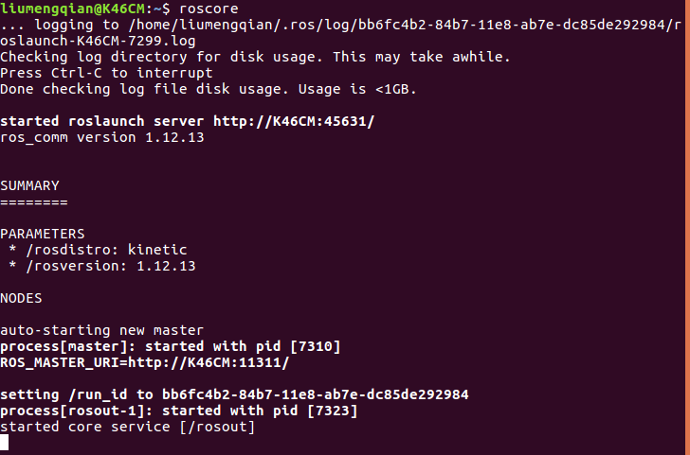

Slide 9


Slide 10
安装turtlesim功能包：
$ sudo apt-get install ros-kinetic-turtlesim

Slide 11
子任务2：打开turtlesim_node节点
roscore不要关闭，打开一个新的终端，输入：
$ rosrun turtlesim turtlesim_node

Slide 12
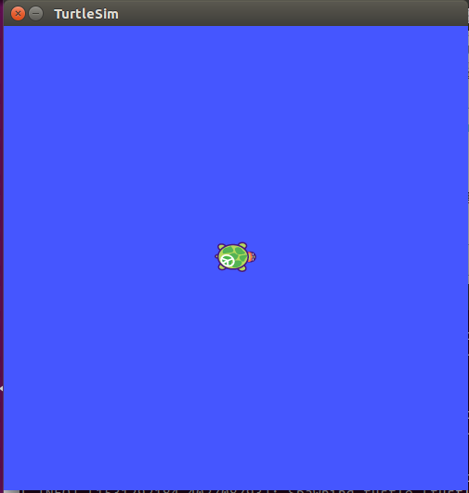

Slide 13
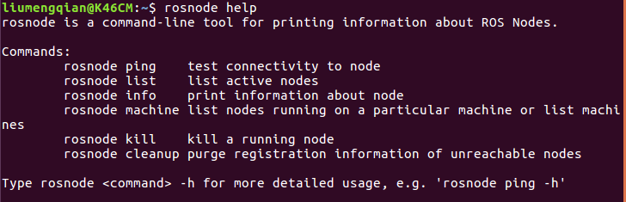
子任务3：重新配置节点名称
rosnode:
打开一个新的终端，输入：
$ rosnode help

Slide 14

$ rosnode list

Slide 15

通过命令行重新配置名称：
使用remapping argument
$ rosrun turtlesim turtlesim_node __name:=my_turtle
$ rosnode list

Slide 16

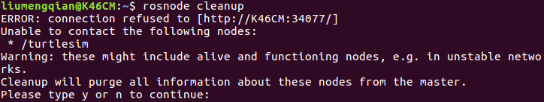
$ rosnode cleanup

Slide 17
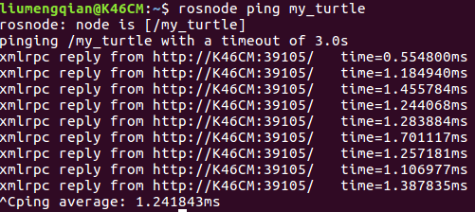
使用ping指令来测试这个节点：
$ rosnode ping my_turtle

Slide 18
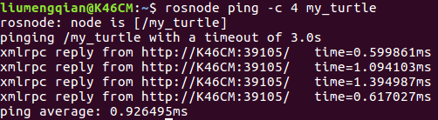
设置ping的次数：
$ rosnode ping -c 4 my_turtle

Slide 19


关闭一个节点：
$ rosnode kill /turtlesimrosnode kill /turtlesim
再次输入：
$ rosnode list

Slide 20
子任务4：建立launch文件
先在catkin_ws工作空间中建立一个package：beginner
然后开始创建launch文件：
先转到beginner package目录下，然后创建一个launch文件夹

Slide 21
然后在这个目录下创建一个名为turtlemimic.launch的launch文件并复制以下内容到该文件里面
<launch>
<group ns="turtlesim1">
<node pkg="turtlesim" name="sim" type="turtlesim_node"/>
</group>
<group ns="turtlesim2">
<node pkg="turtlesim" name="sim" type="turtlesim_node"/>
</group>
<node pkg="turtlesim" name="mimic" type="mimic">
<remap from="input" to="turtlesim1/turtle1"/>
<remap from="output" to="turtlesim2/turtle1"/>
</node>
</launch>

Slide 22
<launch>
#表明这是一个launch文件
<group ns="turtlesim1">
<node pkg="turtlesim" name="sim" type="turtlesim_node"/>
</group>
<group ns="turtlesim2">
<node pkg="turtlesim" name="sim" type="turtlesim_node"/>
</group>
#这部分创建了两个节点分组，并以namespace标签来区分

Slide 23
<node pkg="turtlesim" name="mimic" type="mimic">
<remap from="input" to="turtlesim1/turtle1"/>
<remap from="output" to="turtlesim2/turtle1"/>
</node>
#启动模仿节点
</launch>
#标志launch文件结束。

Slide 24
子任务5：启动launch文件
通过roslaunch命令来启动launch文件：
$ roslaunch beginner turtlemimic.launch
$ rostopic pub /turtlesim1/turtle1/cmd_vel geometry_msgs/Twist -r 1 -- ‘[2.0, 0.0, 0.0]’ ‘[0.0, 0.0, -1.8]’

Slide 25
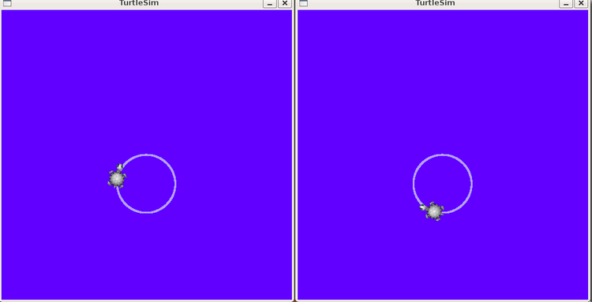

Slide 26
$rqt_graph

